Slide 1
TOOL CALLING
Tres APIs,
un solo parser
Cómo leer tool calls de OpenAI, Anthropic y Google
Gymnasia
Construyendo un agente real
Desliza para ver dónde aparecen los bugs
01 / 09
Notes:
Contenido basado en el guion del vídeo proporcionado por el usuario. Portada del carrusel.

Slide 2
02
La misma petición,
tres envoltorios
OpenAI
function_call
arguments: JSON string
call_id
Anthropic
tool_use
input: objeto
id
Google
functionCall
arguments: objeto
id
Si estas diferencias llegan al handler, terminas duplicando lógica.
02 / 09
Notes:
Contenido basado en el guion del vídeo proporcionado por el usuario. Resume los tres formatos nativos mostrados en el vídeo.

Slide 3
03
La frontera común
{
"execution": {
"name": "lookup_demo_value",
"args": { "key": "height" }
},
"correlation": {
"provider": "openai",
"callId": "call_01"
}
}
El handler usa name + args.
El adaptador conserva provider + callId para devolver el resultado.
03 / 09
Notes:
Contenido basado en el guion del vídeo proporcionado por el usuario. Objeto normalizado simplificado para explicar la frontera del proveedor.

Slide 4
04
El nombre no basta
El modelo puede pedir dos llamadas a la misma función en el mismo turno.
call_height
lookup_demo_value({ key: "height" })
170 cm
call_weight
lookup_demo_value({ key: "weight" })
70 kg
El identificador une cada resultado con su petición.
04 / 09
Notes:
Contenido basado en el guion del vídeo proporcionado por el usuario. Ejemplo de dos llamadas iguales que solo se distinguen por su identificador.

Slide 5
05
Streaming rompe
el JSON
El proveedor empieza a responder antes de terminar.
TROZO 1
{"key":"hei
TROZO 2
ght"}
Una lectura puede cortar un mensaje o traer varios.
SSE marca el final de cada evento con una línea en blanco.
05 / 09
Notes:
Contenido basado en el guion del vídeo proporcionado por el usuario. Ejemplo de argumentos JSON divididos entre dos lecturas de red.

Slide 6
06
La tarea del parser
1
Guarda lo que llega
El fragmento se añade a un buffer.
2
Extrae eventos completos
Solo procesa lo que termina con la marca de SSE.
3
Agrupa las piezas
Usa el índice o el ID que aporta el proveedor.
4
Cierra la llamada
Convierte los argumentos cuando ya están completos.
Lo incompleto espera. Lo inválido no se adivina.
06 / 09
Notes:
Contenido basado en el guion del vídeo proporcionado por el usuario. Algoritmo simplificado del parser de streaming.

Slide 7
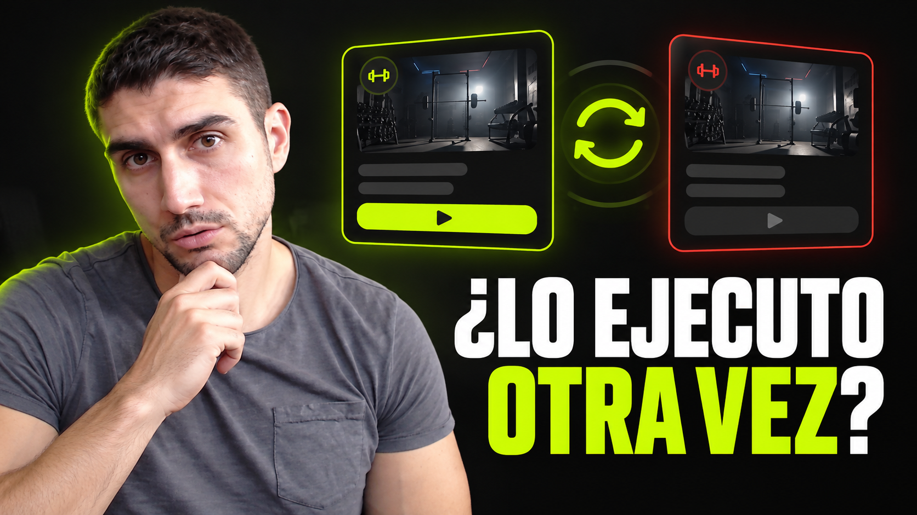
07
El reintento puede
duplicar el dato
El handler guarda 70 kg. La confirmación se pierde. El harness repite la escritura.
Las escrituras necesitan idempotencia o un ledger de llamadas ejecutadas.
07 / 09
Notes:
Contenido basado en el guion del vídeo proporcionado por el usuario. El vídeo muestra cómo un reintento puede guardar una medición dos veces.

Slide 8
08
Quién comunica
el error
FALLA LA TOOL
FALLA EL PROVEEDOR
El proveedor sigue disponible
El LLM ya no puede responder
El harness devuelve un resultado de error con el mismo identificador.
La app muestra un mensaje local escrito de antemano.
El LLM puede explicarlo o pedir una aclaración al usuario.
Los detalles técnicos se quedan en el log.
No he podido obtener una respuesta. Inténtalo de nuevo.
08 / 09
Notes:
Contenido basado en el guion del vídeo proporcionado por el usuario. Distingue la comunicación de un fallo de tool y de un fallo del proveedor.

Slide 9
RESUMEN
El parser no borra diferencias.
Las encierra.
El resto del agente trabaja con una sola interfaz. El adaptador conserva la dirección de vuelta.
Vídeo completo
JSON reales, demo de streaming y tests que cortan el stream en cualquier posición.
Enlace en la publicación
09 / 09
Notes:
Contenido basado en el guion del vídeo proporcionado por el usuario. Cierre y llamada a ver el vídeo completo desde el enlace de la publicación.

